Slide 1
Formazione: Risveglio muscolare

Slide 2
Overview
Printer SLA
UV curing
Printer FDM
Soldering
Oscillating electric scroll saw
Oscilloscope
Electronics
Laser Engraving and Cutter

Slide 3
Laser Engraving and cutting
Diode laser (5-15w)
Desktop co2 laser (35-55w)
Midrange co2 laser (60-100w)
Fiber laser (engrave metal, no cutting)
Notes:
https://www.youtube.com/watch?v=0W2O-eizUeM
https://support.makeblock.com/hc/en-us/sections/25326761014679-Laserbox
https://www.xtool.com/pages/software
https://www.makeblock.com/collections/all/products/buy-xtool-p2-for-schools?_pos=1&_fid=5f13778e2&_ss=c

Slide 4
What about metal cutting?
Really expensive laser cutting
Or… a CNC Machine

Slide 5
Better safe than sorry
DANGERS: laser and fumes
laser safety glasses
ventilated working area or FFP2 masks
It’s ok to make mistakes, but let's be safe

Slide 6
Softwares
Lightburn
Xtool creative
lasergrbl

Slide 7
What’s next?
Gcode
Dark Edges
Curved surfaces
Careful about reflective materials
Different materials -> different settings
Lighter color reflects more light -> laser less effective
Notes:
https://www.youtube.com/watch?v=ntNtiiy6L3I
https://www.adhmt.com/laser-cutting-machine-problems/
https://www.haitechlasers.com/blog/10-common-laser-engraving-mistakes/
https://www.youtube.com/watch?app=desktop&v=k_fnsQYJYm0
problems
https://www.youtube.com/watch?v=k_fnsQYJYm0

Slide 8
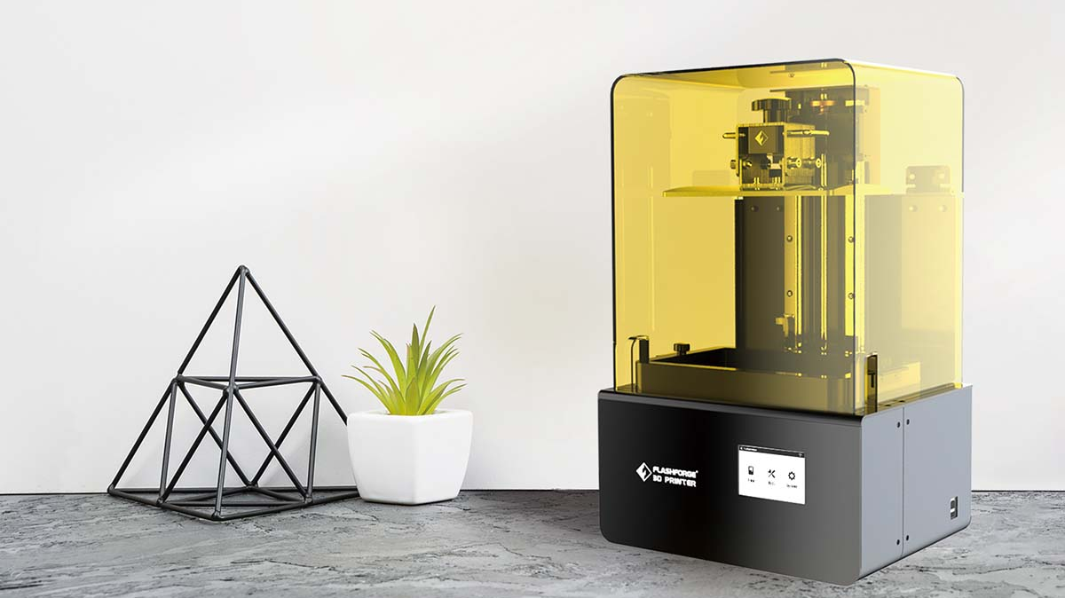
Stampante a resina (SLA)
Notes:
https://www.youtube.com/watch?v=iSzJ9wC9JmI
https://www.youtube.com/watch?v=V3kyunhDk_8

Slide 9
Come funziona
La stampa SLA utilizza una resina liquida fotosensibile che viene solidificata strato per strato da un raggio laser UV.
Il laser disegna ogni strato del modello sulla resina, polimerizzandola e creando il solido.
La piattaforma si alza gradualmente per consentire la costruzione del pezzo successivo.

Slide 10
Come si usa
Preparazione del file: Caricare il modello 3D nel software dedicato (formato STL).
Impostare i parametri: Selezionare risoluzione, orientamento del pezzo e supporti necessari.
Avvio stampa: Riempire il serbatoio di resina e avviare il processo di stampa.
Post-processing: Lavare l’oggetto in alcool isopropilico per rimuovere la resina residua, quindi polimerizzare completamente l’oggetto con luce UV.

Slide 11
Perché usarla
Alta precisione: Ideale per dettagli complessi e superfici lisce
Materiali specializzati: Resine specifiche per diverse applicazioni, come quelle biocompatibili o resistenti al calore.
Prototipazione rapida: Perfetta per modelli di alta qualità e precisione richiesti in ambiti come l'odontoiatria, gioielleria o design industriale

Slide 12
Rischi Legati all'Uso di una Stampante SLA
1. Esposizione ai Fumi e Resina:
La resina liquida è tossica se toccata a mani nude e può causare irritazioni alla pelle o agli occhi. Inoltre, i fumi della resina possono essere nocivi se inalati.
Prevenzione: Utilizzare guanti, occhiali di protezione e lavorare in un'area ben ventilata.
2. Raggi UV:
La stampante SLA utilizza un laser UV ad alta intensità per solidificare la resina. L'esposizione diretta può essere dannosa per gli occhi.
Prevenzione: Non aprire la stampante durante il funzionamento e utilizzare protezioni adeguate per gli occhi se necessario.
3. Manipolazione della Resina Post-Stampa:
La resina non polimerizzata rimasta sull'oggetto stampato può essere irritante e pericolosa.
Prevenzione: Effettuare il lavaggio degli oggetti con alcool isopropilico in modo sicuro e polimerizzare completamente il pezzo con luce UV.

Slide 13
Manutenzione
La resina
Lo schermo
Gli strumenti di pulizia

Slide 14
UV Curing

Slide 15
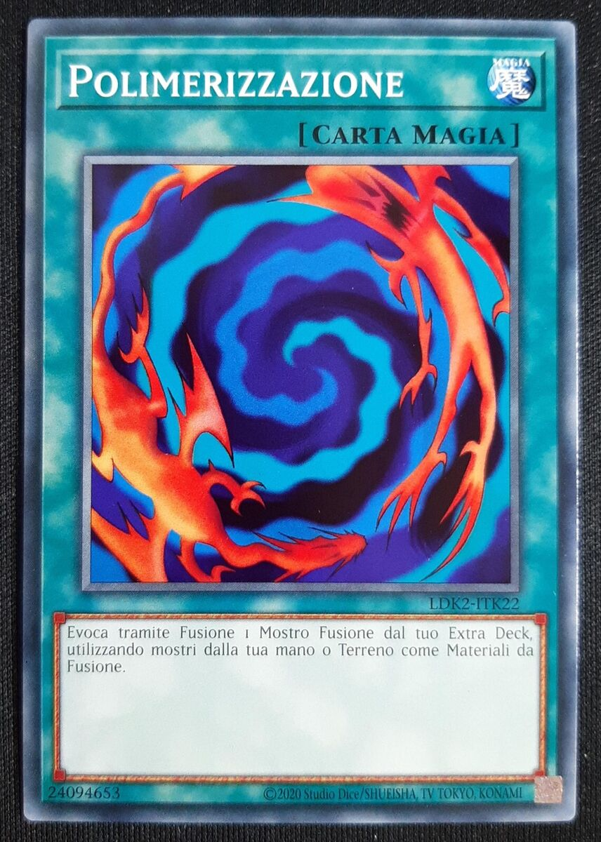
Come si usa
Preparazione: Il pezzo (stampato in resina o rivestito con un materiale fotosensibile) viene inserito nella camera di cura UV.
Esposizione: Viene attivata la lampada UV o la fonte luminosa LED UV, che emette luce su lunghezze d'onda specifiche (es. 365 nm, 405 nm).
Polimerizzazione: La resina si solidifica progressivamente sotto l'esposizione alla luce, migliorando le proprietà meccaniche e superficiali.
Completamento: Il pezzo è pronto per l'uso una volta completamente curato.

Slide 16

Altri accorgimenti
Protezione da raggi UV: Evitare l'esposizione diretta alla luce UV, utilizzando protezioni come occhiali e schermi di sicurezza.
Manutenzione: Pulire regolarmente il macchinario e sostituire le lampade UV quando necessarie (in caso di macchinari con lampade).
Ventilazione: Assicurarsi che l'area di lavoro sia ben ventilata per evitare il surriscaldamento e l'accumulo di eventuali vapori.
Tempi di cura: Regolare correttamente i tempi di esposizione e la potenza della lampada in base al materiale utilizzato per evitare sovra-esposizione o mancata polimerizzazione.

Slide 17
Potenziali Rischi
Esposizione ai Raggi UV: Rischio di danni oculari e alla pelle in caso di esposizione diretta alla luce UV.
Prevenzione: Uso di occhiali di protezione e guanti, schermare la luce durante l'uso.
Surriscaldamento: Un utilizzo prolungato del macchinario senza pause può causare il surriscaldamento dei componenti.
Prevenzione: Monitorare la temperatura e seguire le indicazioni del produttore.
Manipolazione Materiali Polimerizzati: Le resine non completamente polimerizzate possono rilasciare sostanze irritanti.
Prevenzione: Verificare che la polimerizzazione sia completa prima di manipolare i pezzi

Slide 18
Manutenzione
Pulizia:
Pulire regolarmente le superfici interne della camera di cura e la fonte luminosa per garantire una polimerizzazione uniforme.
Sostituzione Lampade:
Cambiare periodicamente le lampade UV per garantire un'efficacia ottimale del processo di curing.
Controlli Periodici:
Effettuare verifiche regolari del sistema di raffreddamento e dei circuiti elettronici per evitare malfunzionamenti.

Slide 19
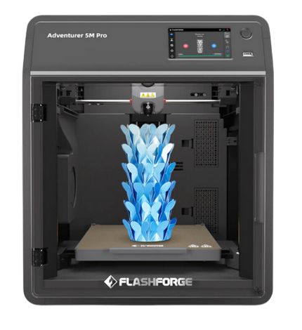
Stampante a filamento (FDM)
Notes:
https://www.youtube.com/watch?v=Wq6TblgXOtc

Slide 20
Cos'è una Stampante FDM
Definizione:
La stampante FDM è una tecnologia di stampa 3D che utilizza un filamento termoplastico che
viene fuso e depositato strato per strato per creare oggetti tridimensionali.
Materiali Utilizzati:
Materiali comuni includono PLA, ABS, PETG, TPU e filamenti speciali come carbonio e legno.
Ambiti di Utilizzo:
Prototipazione rapida, produzione di parti funzionali, modelli architettonici,e prodotti di consumo personalizzati

Slide 21
Come si usa
Caricare il Filamento: Inserire il filamento nel sistema di estrusione e verificare che l'ugello sia pulito.
Preparazione del Piano di Stampa: Livellare il piano di stampa per assicurare un primo strato uniforme.
Avviare la Stampa: Impostare i parametri di stampa (temperatura dell’ugello, velocità di stampa, altezza strato) e avviare il processo.
Monitoraggio: Supervisione durante i primi strati per garantire l’adesione corretta e prevenire errori.
Rimozione del Modello: Al termine, attendere il raffreddamento del piano e rimuovere delicatamente l'oggetto.

Slide 22
Perché usarla
Facilità d'uso:
Tecnologia accessibile, anche per principianti, con setup relativamente semplice.
Materiali Economici:
Il filamento termoplastico è a basso costo rispetto ad altre tecnologie di stampa 3D.
Versatilità:
Ampia gamma di materiali (flessibili, rigidi, trasparenti, resistenti al calore, ecc.).
Prototipazione Rapida:
Perfetto per la prototipazione veloce, utile per iterazioni di design e test funzionali.

Slide 23
Rischi e sicurezza
Emissioni di Fumi:
Alcuni materiali come ABS rilasciano fumi potenzialmente nocivi durante la fusione.
Prevenzione: Stampare in aree ben ventilate e utilizzare filtri HEPA o a carbone attivo per purificare l'aria.
Rischio di Ustioni:
L'estrusore e il piano di stampa raggiungono temperature elevate (fino a 250°C o più).
Prevenzione: Non toccare l'ugello o il piano di stampa durante il funzionamento o subito dopo.
Inceppamenti del Filamento:
Il filamento può bloccarsi nell'estrusore causando malfunzionamenti.
Prevenzione: Monitorare il sistema di alimentazione e utilizzare materiali di qualità.

Slide 24
Manutenzione
Pulizia dell'Estrusore:
Rimuovere residui di plastica dall'ugello per garantire un flusso uniforme del materiale.
Livellamento del Piano di Stampa:
Controllare regolarmente l’allineamento del piano per prevenire fallimenti nella stampa.
Sostituzione del Filamento:
Cambiare il filamento quando è esaurito o sostituirlo con uno nuovo quando necessario, assicurandosi che il vecchio sia completamente estratto.
Controlli Periodici:
Verificare il corretto funzionamento dei componenti meccanici (cinghie, motori) e lubrificare le parti mobili per mantenere precisione e fluidità di movimento.

Slide 25
Soldering station

Slide 26
Traforo

Slide 27
Oscilloscopio e Multimetro

Slide 28
Cos’è un Multimetro?
Definizione: Il multimetro è uno strumento usato per misurare vari parametri elettrici come tensione (volt), corrente (ampere) e resistenza (ohm).
Tipi di Multimetro: Analogici (con ago) e Digitali (con display numerico), con quelli digitali molto più comuni e facili da usare.
Utilità Principale: Ideale per diagnosticare problemi nei circuiti e per verificare il corretto funzionamento di componenti come batterie, resistori, e cavi.

Slide 29
Come è Fatto un Multimetro?
Display: mostra i risultati delle misurazioni (nei multimetri digitali).
Manopola di Selezione: permette di scegliere cosa misurare (V per Volt, A per Ampere, Ω per Ohm).
Porte di Connessione:
Porta COM (comune, sempre collegata al filo nero).
Porte aggiuntive per misurare corrente (spesso ci sono due porte, una per correnti basse e una per correnti alte).
Puntali: cavi rossi e neri per connettere il multimetro al circuito.

Slide 30
Misurare la Tensione (Volt)
Imposta il multimetro su “V” in corrente continua (DC), se stai misurando batterie o circuiti elettronici, o su AC se stai misurando la corrente alternata (come una presa di corrente).
Collega il puntale nero alla porta COM e il puntale rosso alla porta V.
Posiziona i puntali nei punti del circuito dove vuoi misurare la tensione (es. ai terminali di una batteria).
Leggi la tensione sul display.

Slide 31
Misurare la Corrente (Ampere)
Imposta il multimetro su “A” in corrente continua (DC) o alternata (AC).
Collega il puntale nero alla porta COM e il puntale rosso alla porta per la corrente (A).
Per misurare la corrente, collega i puntali in serie al circuito, cioè il multimetro diventa parte del percorso della corrente.
Leggi il valore sul display.

Slide 32
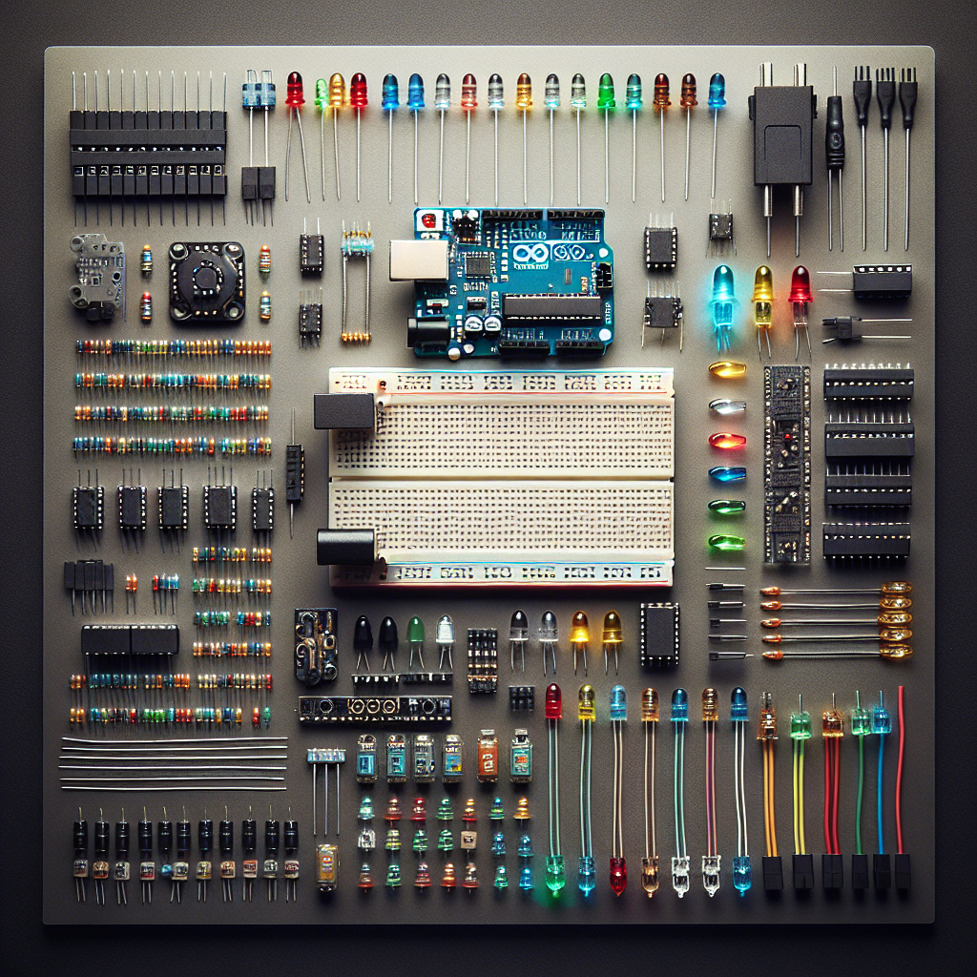
Elettronica

Slide 33
Cos'è l'Elettronica?
Definizione: "L'elettronica è lo studio e l'uso dell'elettricità per creare, trasferire e utilizzare informazioni."
Esempi: elettrodomestici, computer, smartphone.
Goal: capire come funzionano i componenti elettronici principali e come possiamo usarli per costruire progetti semplici.

Slide 34
I Componenti Fondamentali
Resistori: limitano il “flusso”di corrente.
Condensatori: immagazzinano energia e possono essere utilizzati per stabilizzare circuiti.
Diodi e LED: i diodi lasciano passare corrente solo in una direzione; i LED sono diodi che emettono luce.
Transistor: usati come interruttori o amplificatori, fondamentali per creare circuiti complessi.
Microcontrollori: piccoli “computer” che controllano altri componenti, come Arduino.
Notes:
Immagini e Icone: mostrare immagini semplici di ogni componente, con simboli e schemi basilari per aiutare la comprensione.

Slide 35
Dove Troviamo Questi Componenti?
Resistori e Condensatori: presenti in praticamente tutti i dispositivi elettronici.
LED: indicazione luminosa per apparecchi come telecomandi, elettrodomestici, dispositivi elettronici vari.
Microcontrollori: la parte intelligente dietro i dispositivi elettronici.
Notes:
Esempio Pratico: Mostra una foto di un oggetto comune (come un telecomando) e identifica i componenti che potrebbero essere al suo interno.

Slide 36
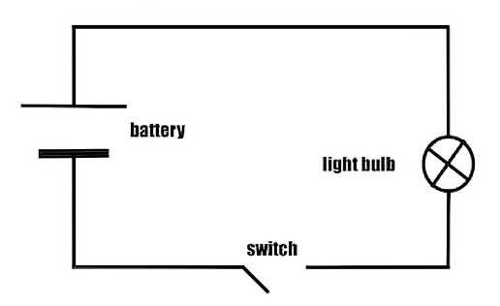
Come Assemblare un Circuito Base
Schema di un circuito semplice
Notes:
Usare una breadboard
3v to 3000v stun gun circuit || sk creatives
Just Try and Make Your Own Coil-Gun (Accelerator)
How does a Gauss rifle work?
Spiega come un circuito funziona come "percorso" per l'elettricità e cosa significa "circuito chiuso".
Introduci concetti base come positivo e negativo, e l'idea di corrente elettrica che fluisce attraverso i componenti.

Slide 37
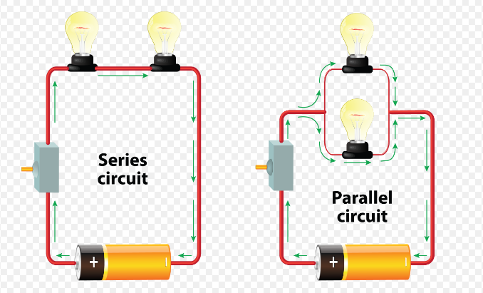
Circuiti in Serie e in Parallelo
Definizione di Circuito in Serie:
In un circuito in serie, i componenti sono collegati uno di seguito all'altro in un'unica linea.
La corrente elettrica attraversa ogni componente uno dopo l'altro.
Caratteristiche: Se un componente si guasta (ad esempio, un LED si spegne), l'intero circuito si interrompe.
Applicazioni Pratiche: Circuiti semplici dove si vuole una singola via per la corrente; esempio: alcune decorazioni natalizie.
Utilizzo: divisione del voltaggio
Definizione di Circuito in Parallelo:
In un circuito in parallelo, i componenti sono collegati in rami separati.
La corrente si divide e attraversa ciascun ramo separatamente, quindi i componenti funzionano indipendentemente.
Caratteristiche: Se un componente si guasta, gli altri continuano a funzionare.
Applicazioni Pratiche: Circuiti domestici, dove più dispositivi devono funzionare indipendentemente.
Utilizzo: divisione della corrente
Notes:
Fare esempio

Slide 38
Risveglio muscolare completato

Slide 39
Assignment 1
Accendi un pc
Apri un software di slicing
Apri un software di progettazione

Slide 40

Assignment 2
Trova questo modello
Preparalo per la stampa
Notes:
https://www.printables.com/model/1004723-halloween-ghost/comments#preview.CE6ZZ

Slide 41
Assignment 3
Come mettiamo le luci nel fantasma?

